Slide 1
SP9장. 데이터베이스 함수

Slide 2
INDEX
1. Dsum() 함수
2. Daverage() 함수
3. Dcount(), Dcounta() 함수
4. Dmax() 함수, Dmin() 함수
5. Dget() 함수

Slide 3
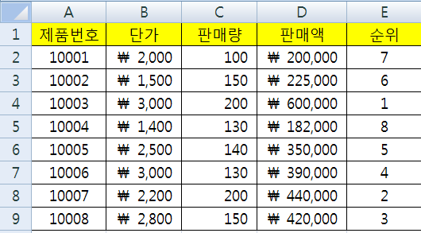
0. 개요
데이타베이스 함수들의 구성 형식
함수 이름이 D로 시작한다.
대부분의 함수가 조건을 따져서 값을 구한다.
조건 영역은 대부분이 데이터베이스와 따로 둔다.
형식
D함수이름(데이타베이스,필드,조건범위)
옆의 표에서 A1~E9까지가 데이터베이스 전체이고 노랑색부분이 필드명이 된다.

Slide 4
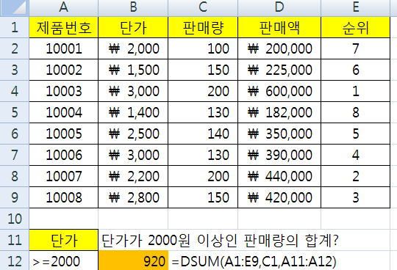
1. Dsum() 함수
Dsum(데이터베이스,필드,조건범위)
데이터베이스에서 조건을 만족하는 필드의 값을 누적 값을 구한다.
왼쪽 예제에서 단가가 2000원 이상인 제품들의 판매량 합계를 구하는데 있어서, 단가가 “>=2000”이사인 것을 아래에 조건 영역으로 따로 제시해 주는것이 데이터베이스 함수들의 특징이다.

Slide 5
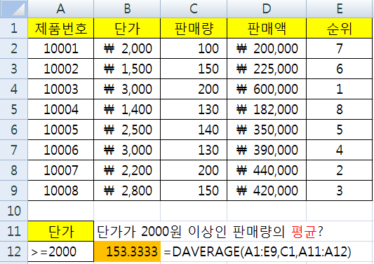
2. Daverage() 함수
Daverage(데이터베이스,필드,조건범위)
데이터베이스에서 조건을 만족하는 필드의 값을 평균 값을 구한다.
왼쪽 예제에서 단가가 2000원 이상인 제품들의 판매량 평균을 구하는데 있어서, 단가가 “>=2000”이사인 것을 아래에 조건 영역으로 따로 제시해 주는것이 데이터베이스 함수들의 특징이다.

Slide 6
3. Dcount(), Dcounta() 함수
Dcount(데이터베이스,필드,조건범위)
데이터베이스에서 조건을 만족하는 필드의 숫자개수를 구해준다.
Dcounta(데이터베이스,필드,조건범위)
데이터베이스에서 조건을 만족하는 필드의 숫자,문자 개수를 구해준다.

Slide 7
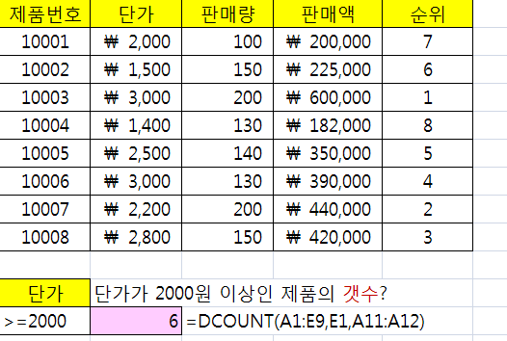
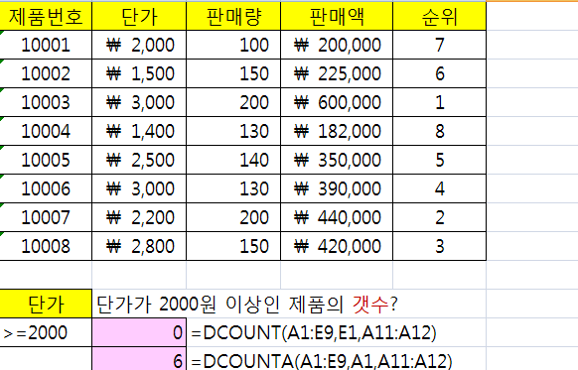
동일한 데이터베이스에서 동일한 조건의 개수를 구하고자 할 때
필드의 내용이 숫자인 경우에만 계산되는 것은 DCount()함수이고 숫자,문자 관계없이 계산되는 것은 DCounta()함수이다.

Slide 8
4. Dmax() 함수, Dmin() 함수
Dmax(데이터베이스,필드,조건범위)
데이터베이스에서 조건을 만족하는 필드의 값을 최대값을 구한다.
Dmin(데이터베이스,필드,조건범위)
데이터베이스에서 조건을 만족하는 필드의 값을 최소값을 구한다.

Slide 9
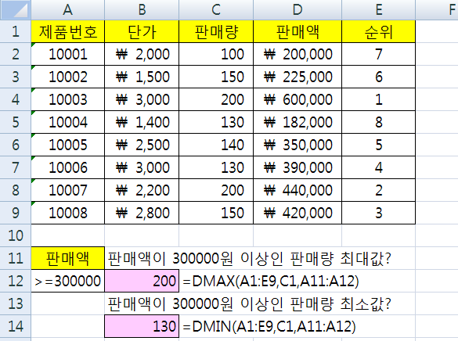
판매액이 300000원 이상인 판매량 최대값과 판매액이 300000원 이상인 판매량 최소값을 구하는 식이다.

Slide 10
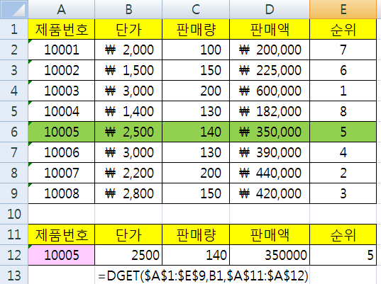
5. Dget() 함수
Dget(데이터베이스,필드,조건범위)
조건에 맞는 특정 데이터를 추출한다.
예제에서 B12셀에 =DGET($A$1:$E$9,B1,$A$11:$A$12)식을 넣고 채우기 핸들로 옆으로 채우기 위해서 데이터베이스와 조건범위에 절대식으로 채워준다.

Slide 11
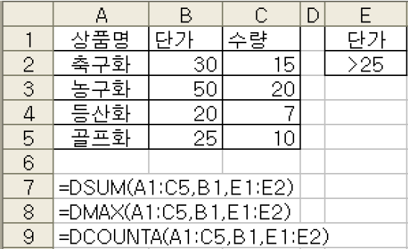
기출문제풀이1(2급 2009년 4회)
다음 시트에서 [A7], [A8], [A9]셀에 입력된 함수식의 결과 값이 순서대로 바르게 나열된 것은?
① 80, 20, 0
② 80, 50, 2
③ 35, 20, 2
④ 25, 25, 2

Slide 12
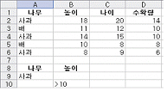
기출문제풀이2 (1급 2010년 4회)
다음 시트의 [D10] 셀에서 =DCOUNT(A1:D6,3,A8:B10)을 입력했을 때 결과 값으로 옳은 것은?
① 3 ② 4
③ 32 ④ 40

Slide 13
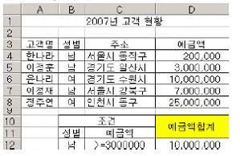
기출문제풀이3 (2급 2007년 1회)
아래 그림과 같은 워드시트에서 성별이 '남'이면서 예금액이 '3,000,000' 이상인 사람의 예금액 합계를 구하고자 할 때 수식으로 옳은 것은?
① =DSUM(A3:D8,2,B11:C12)
② =DSUM(A3:D8,B11:C12,2)
③ =DSUM(A3:D8,B11:C12,D3)
④ =DSUM(A3:D8,D3,B11:C12)

Slide 14
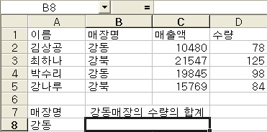
기출문제풀이3 (2급 2006년 1회)
아래 시트에서 수량[D2:D5]중 강동매장의 합계를 구하여 [B8] 셀에 표시하는 계산식으로 옳은 것은?
① =DSUM(A7:A8,4,A1:D5)
② =DSUM(A1:D5,4,A7:A8)
③ =DSUM(A1:D5,3,A7:A8)
④ =DSUM(A1:D5,A7:A8,4)

Slide 15
정 답
1번 : ②
2번 : ②
3번 : ④
3번 : ①

Slide 16
정 리
1. Dsum() 함수
2. Daverage() 함수
3. Dcount(), Dcounta() 함수
4. Dmax() 함수, Dmin() 함수
5. Dget() 함수

